Slide 1
白垩纪食品
财务分析报告
2026年度
生成日期: 2026-03-10

Slide 2
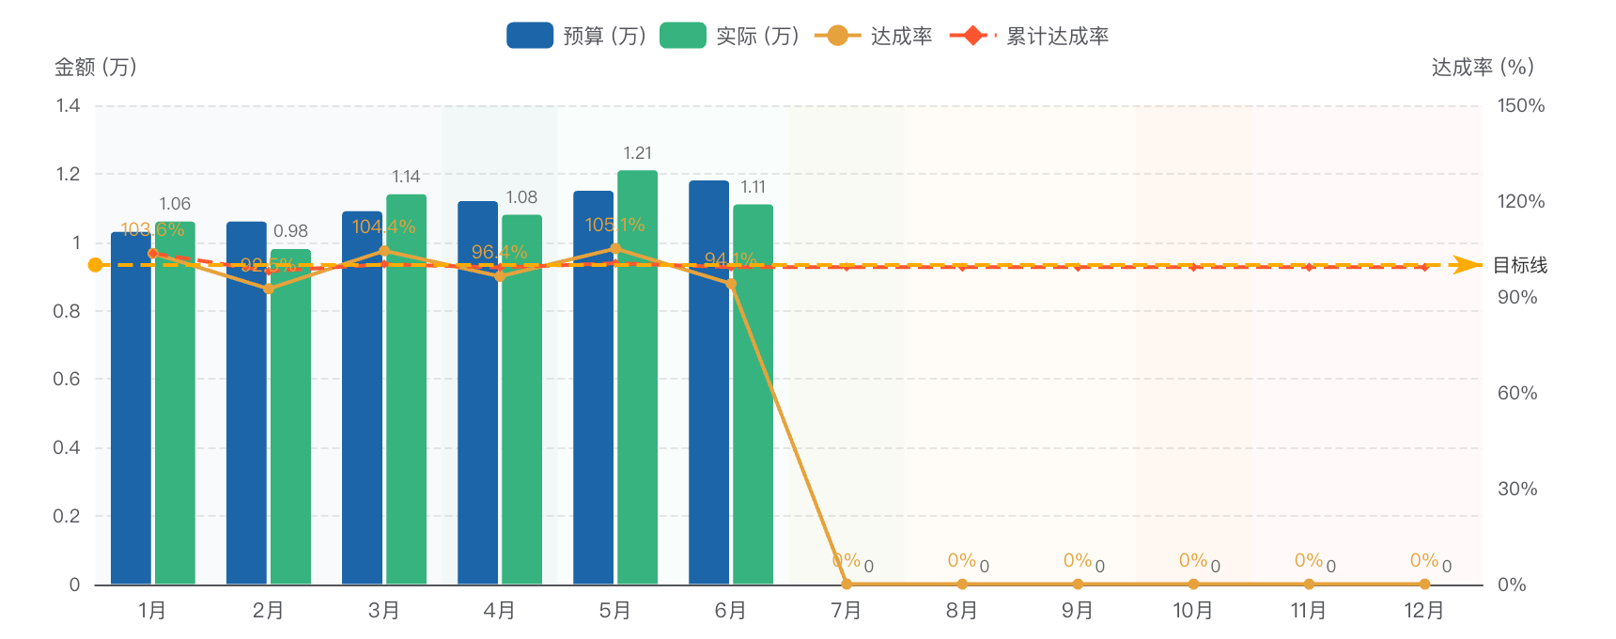
预算完成情况

Slide 3
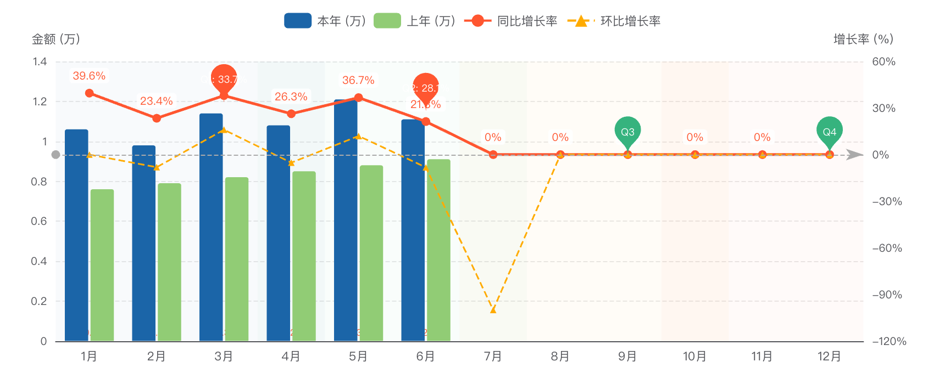
同比环比分析

Slide 4
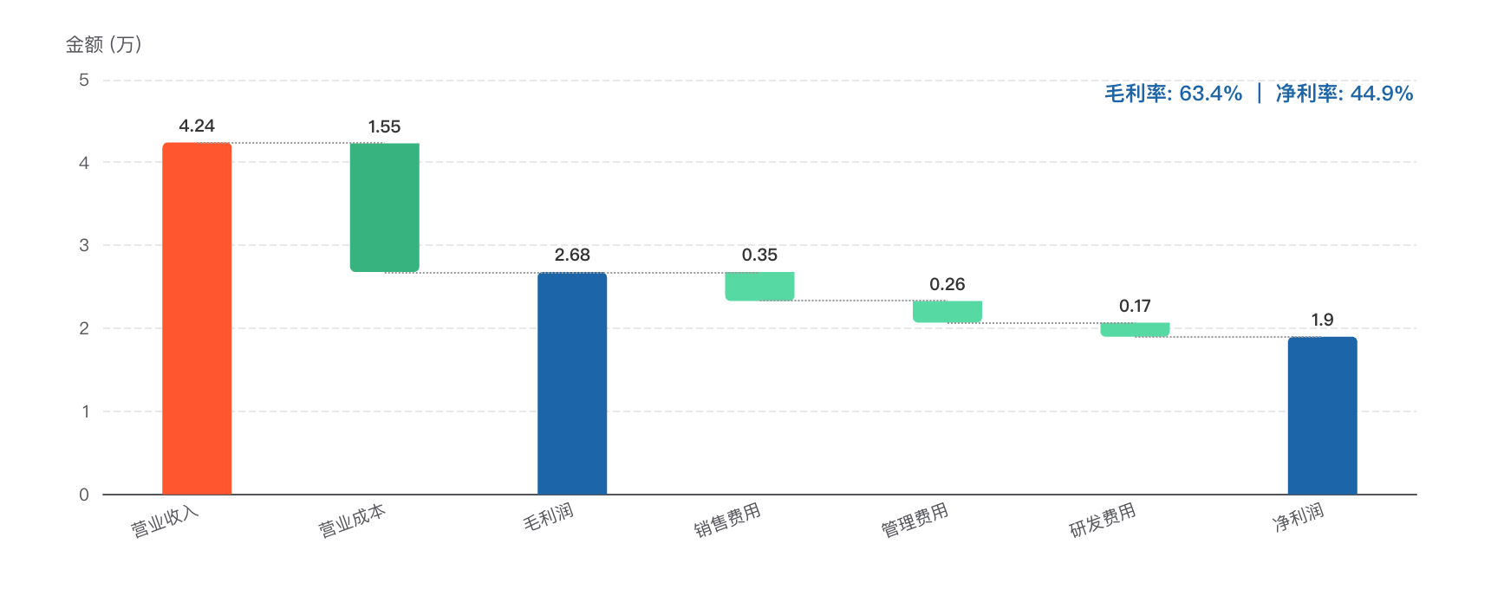
损益表分析

Slide 5
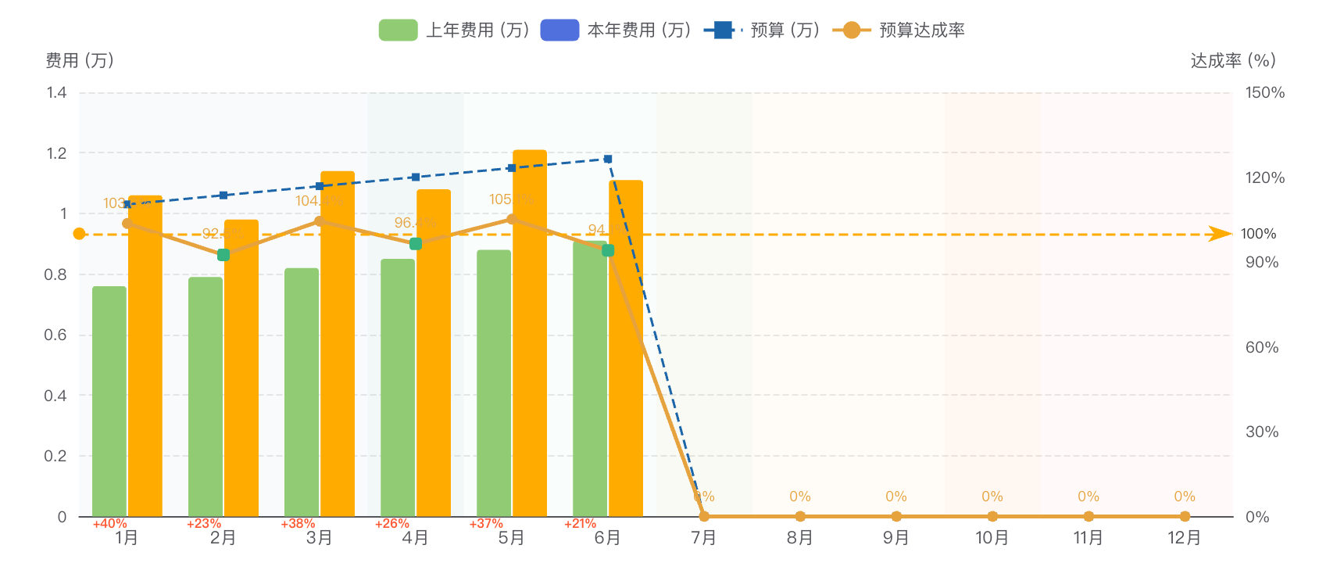
费用同比及预算达成
AI 分析
### 1. 核心发现 * **预算执行精准**：预算达成率 99.3%，表明年初预算编制充分覆盖了业务增长预期，且期末管控严格，无超支现象。 * **费用增速显著**：同比增幅达 30.7%，远高于行业常规通胀水平，需确认是否由产能扩张、原料涨价或合规升级驱动。 * **成本结构变化**：绝对值 6.57 万元虽低（推测为特定部门或项目），但 1.54 万元的增量在局部成本中占比重大，需关注其对单品成本的传导影响。 ### 2. 风险预警 * **投入产出错配**：若营收或产量未同步增长 30%，该费用中心的边际贡献将下降，直接侵蚀加工环节毛利率。 * **刚性成本固化**：若增长源于人力、租金或长期维保等固定费用，未来下调空间有限，将削弱企业应对市场波动的弹性。 * **合规性支出波动**：食品加工行业受监管影响大，需警惕新增质检、认证等一次性合规成本被误判为常态化运营费用。 ### 3. 改进建议 * **开展动因穿透分析**：将 30.7% 增量拆解至具体科目（如包材、能耗、人工），区分“业务驱动型”与“政策驱动型”支出。 * **实施弹性预算机制**：明年预算不再简单基于历史数据，应引入产量/销量系数，实现费用与业务规模的动态挂钩。 * **建立专项效能评估**：针对高增长科目进行 ROI 测算，例如对比新增检测费用与客诉率降低幅度，确保每一分投入均有业务价值支撑。

Slide 6
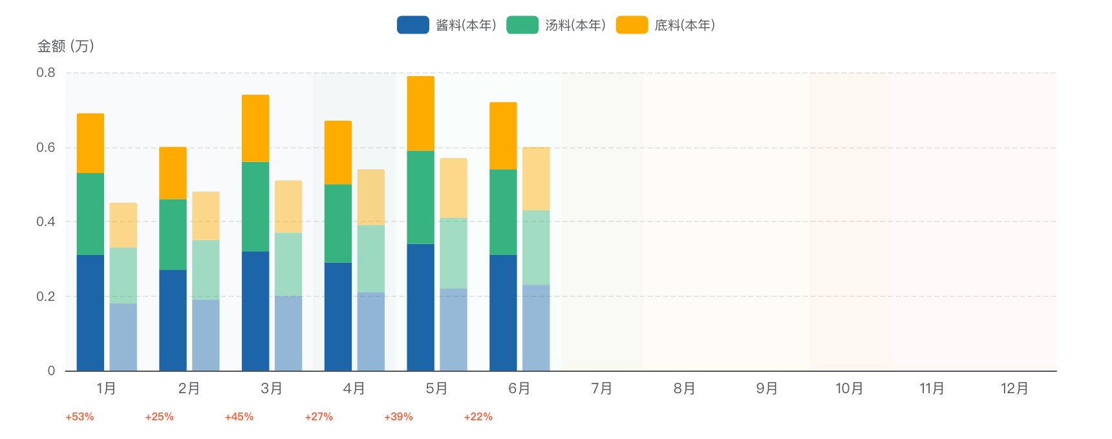
各品类同期对比

Slide 7
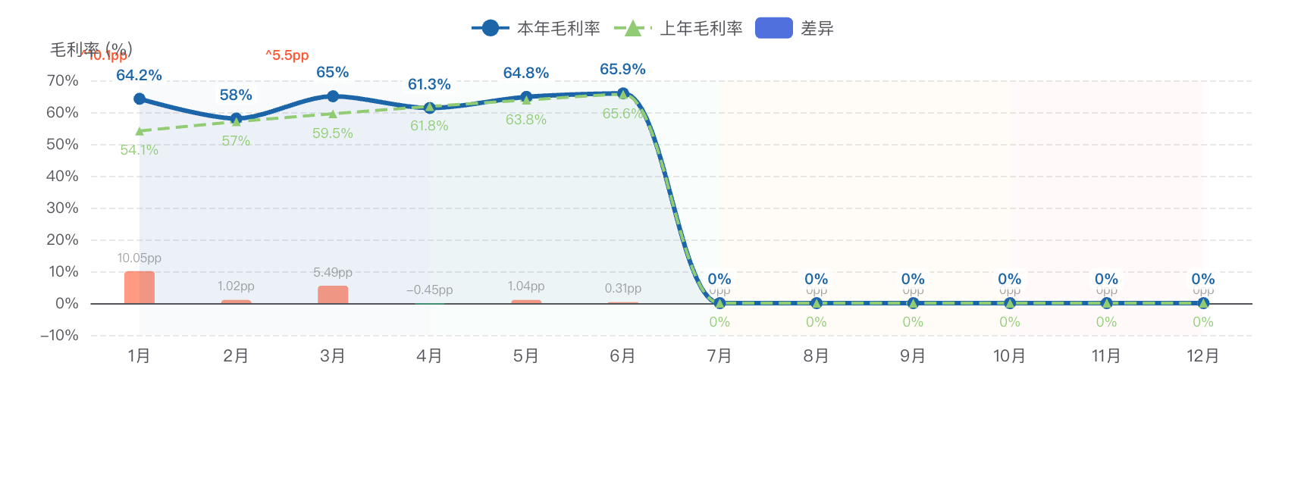
毛利率趋势分析

Slide 8
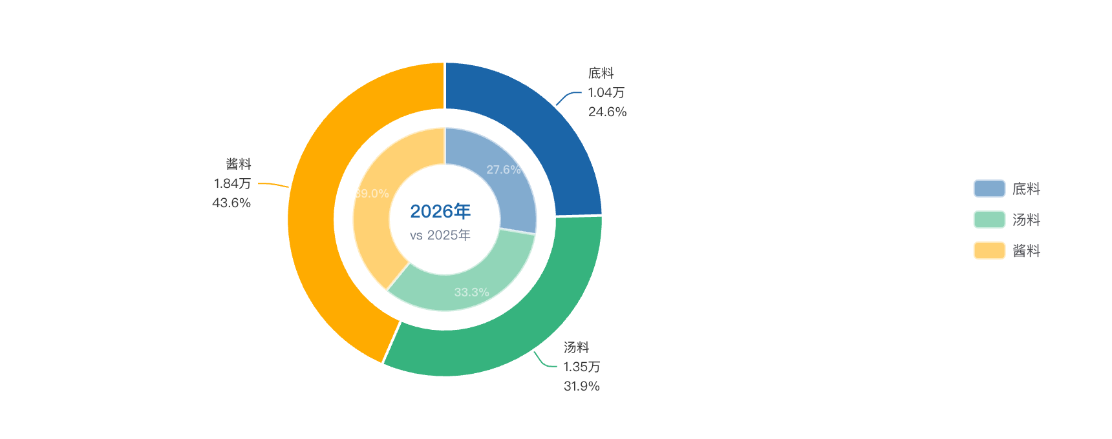
品类结构同比分析

Slide 9
谢谢
白垩纪食品 · 2026年度
由 SmartBI 智能生成

